Slide 1
Digital Education Action Plan (2021-2027)
European Digital
Skills Certificate - EDSC
National Qualification Authority
Propuneri plan educatia digitala
TULCEA
14-15.octombrie 2024
Tiberiu DOBRESCU
Nicolae POSTĂVARU
Cătălin SILVESTRU

Slide 2
UE digital plan 2027 : -EDSC -Transparenta -Recunoastere reciproca a certificatului de competente digitale in spatial European -Utilizarea DigComp ca si Cadru de competente -Un nou ecosystem digital -Asigurarea Calitatii si recunoastere -Accesibilitate si incluziune -Format si audenticitate

Slide 3
Plan :Platformă online
Principii:
Transparență
Flexibilitate
Egalitate de gen
Prietenoasă cu mediul
Accesibilitate
Portabilitate

Slide 4
Accesibil pentru toți
Elevi
Studenți
Adulți fără deosebire de gen, vârstă, loc de muncă
Cetățeni EU

Slide 5
Afiliere EU
Europass
Dig. Comp
EQF
ISCO
ISCED
ESCO
EURES

Slide 6
Competențe digitale profesor= nivel +1
Nivel Dig.Comp | Nivel CNC | Nivel Educație
I | 1-2 | 8 clase
II | 3-4 | 10-12 clase
III | 5/6 | Postliceal/Licență
IV | 8 | masterat /Doctorat și IT

Slide 7
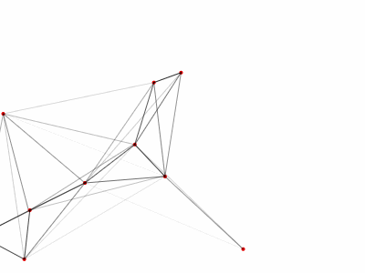
SELFASSESSMENT
IT
ACASĂ
COMPETENCES
PERSONAL CARD
ASSESSMENT
CENTER
internet
IT
NQA
NQA
REGISTRY
internet
CC
CERTIFICATION
DIGITAL

Slide 8
Etapa I - Autoevaluarea
Acasă
Individual
Europass
Nivel obținut informativ
Decizie personală:
evaluare în centru acreditat sau
training la furnizor acreditat

Slide 9
Etapa II - Evaluarea
Centre județene și la sectorele din București
Securitate IT
Conectat în timp real cu centrul ANC
Max. 5 posturi pe centru
Echipamente performante
Taxă de evaluare
Mentenanță ANC a sistemului IT
Facility management pentru spațiu

Slide 10
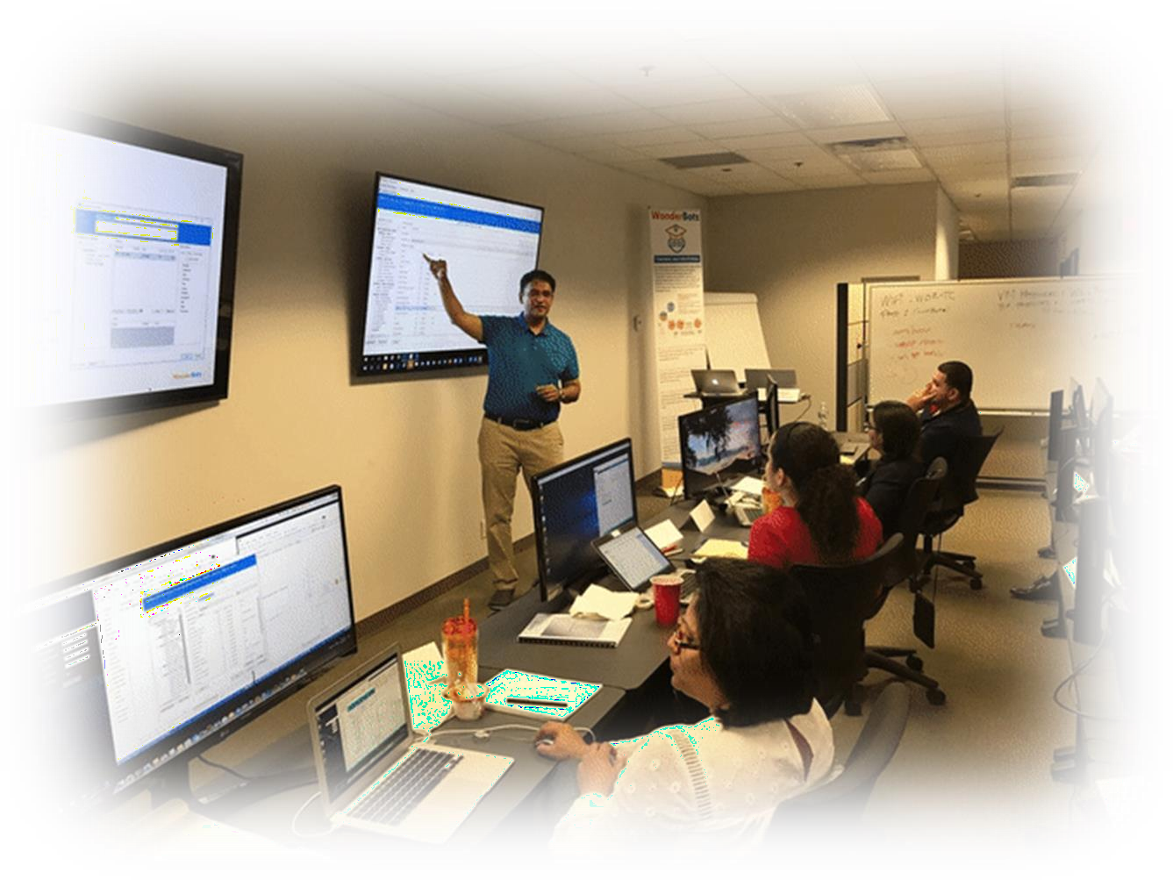
Etapa III - Training
Furnizori pentru adulți
Licee matematică-informatică
Universități
Formă: frecvență/frecvență redusă/la distanță.
Acreditat pentru nivelul de calificare
și competențe digitale
Individual – personal calificat
Finanțare individual/proiecte
După training: se revine LA ETAPA II.

Slide 11
Etapa IV – Certificare si Inregistrare
Certificat digital – ANC
Recunoaștere europeană – apostilă
Înregistrare Registru Național
Certificat conform Europass
Metodologie si Securitate IT - UE

Slide 12
MODELUL
1. Accesibilitate și incluziune
Auto evaluare prin Europass acasa
Evaluare oficiala :centre nationale regionale
2. Metode de evaluare
Utilizarea platformei existente Europass –auto evaluare ,
In centre special utilizand echipamente speciale de siguranta ,protectie IT ,
Examinare pentru oricine fara discriminare ,fara bariere ,fara limite ,
3. Asigurarea Calitatii si recunoastere
Acreditarea centrelor de catre ANC conform unei metodologi europene ,
4. Format audentic
Certificat digital transmis acasa de ANC conform rezultatelor evaluari,
ANC organizeaza un registru national al certificatelor digitale
5. Pregatire pentru examinare si nivele superioare
Nonformala si informal ,
Furnizori de formare profesionala pentru competente DigComp
Formatori IT

Slide 13
Centre
Recunoaștere UE -QA
UE
Pilot
Certificat digital
Individual Online

Slide 14
Q&A
MULTUMIM
office@anc.edu.ro

Slide 15
ANC
Q&A
Mulțumim!

